Slide 1


Concevoir une ressource pédagogique multimédia
Quel outil pour quel type de module ?
Intervenante: Isabelle Dremeau

Slide 2
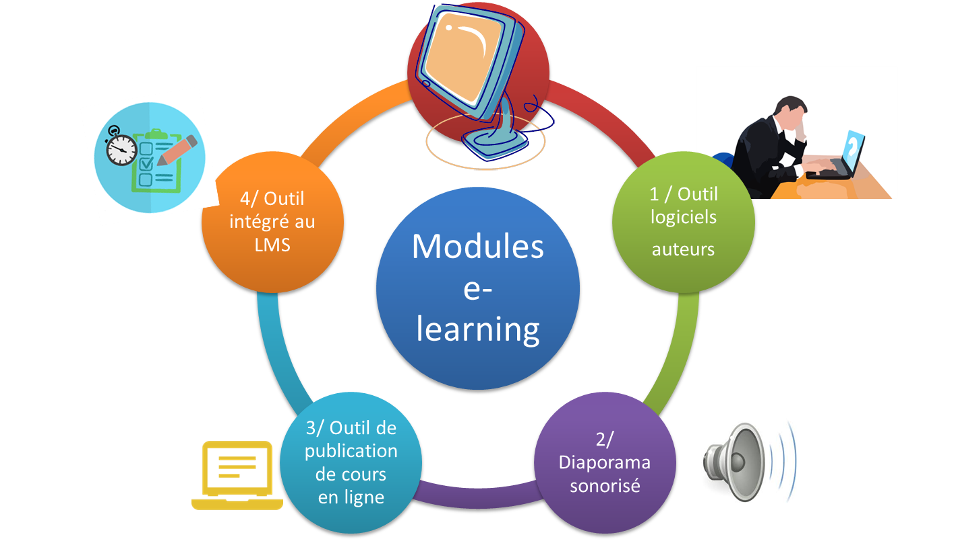
Typologie

Slide 3
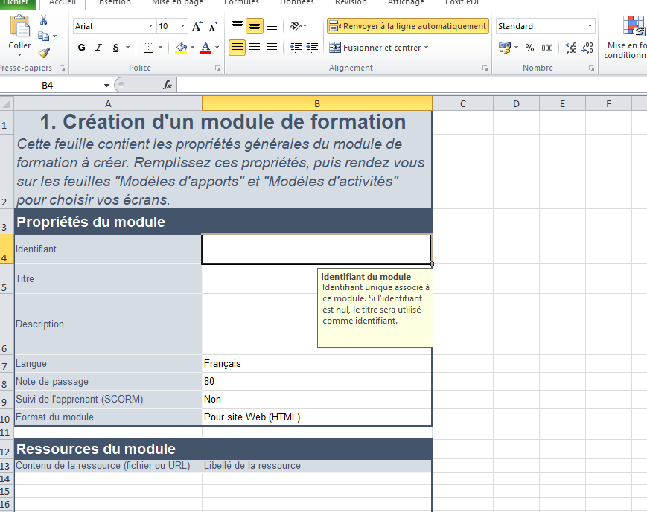

Outils e-learning auteurs
1 / Outil logiciels
auteurs
Logiciels commerciaux
Logiciels gratuits
Articulate Storyline
Articulate Rise (mobile)
Adobe Captivate
iSpring Pro
Lectora
E-learning maker
Thaleia (à partir d’un fichier excel)
eXeLearning
Scenari/opale

Slide 4
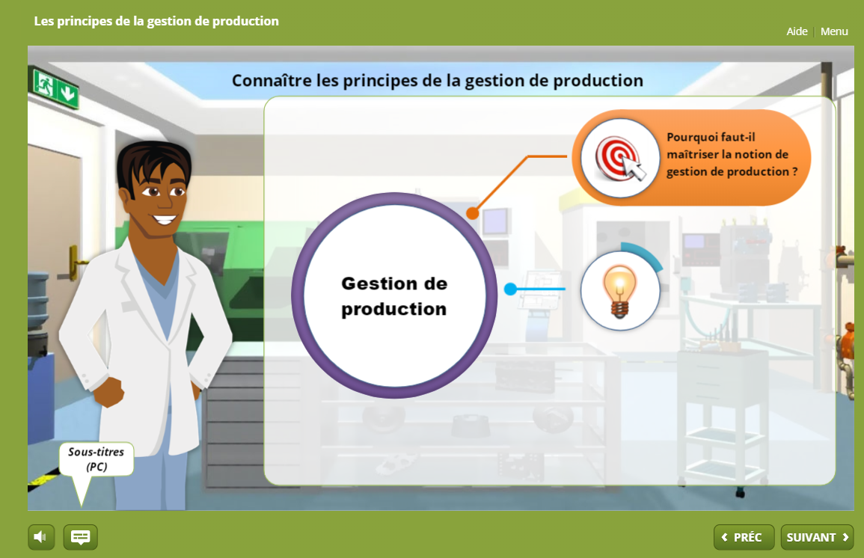
Les modules e-learning
1 / Outil logiciels
auteurs
Exemple réalisé avec Articulate Storyline
http://alabarelle.ovh/ressources/autres/gestion-prod/story_html5.html

Slide 5
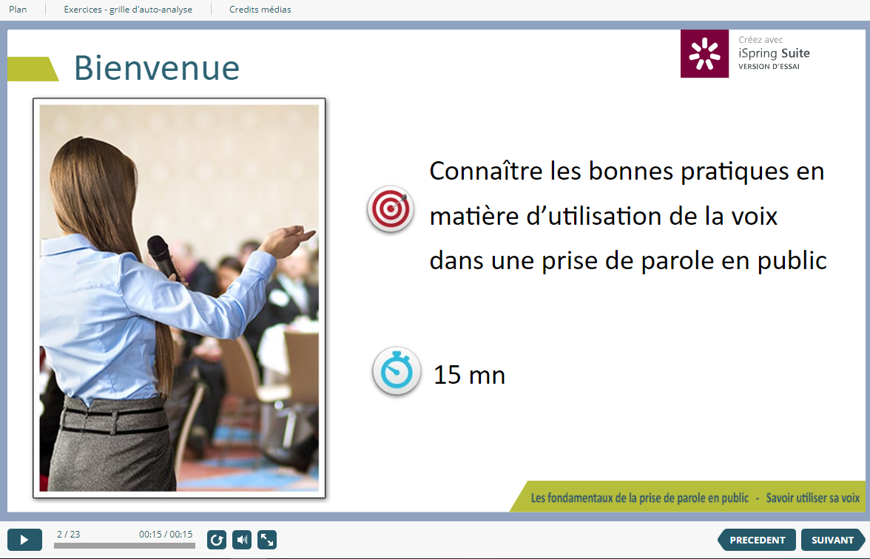
Les modules e-learning
1 / Outil logiciels
auteurs
Exemple réalisé avec iSpring
http://www.formateurduweb.fr/wp-content/ressources/modules/savoir%20utiliser%20sa%20voix/index.html

Slide 6
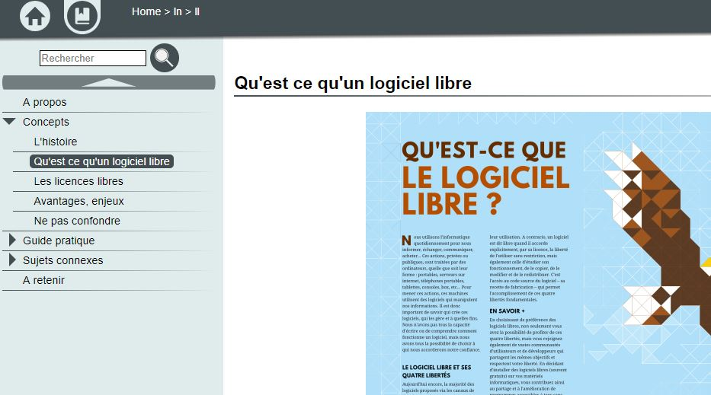
Les modules e-learning
1 / Outil logiciels
auteurs
Exemple réalisé avec Scenari
https://stph.scenari-community.org/ln/ll/co/cquoi.html

Slide 7
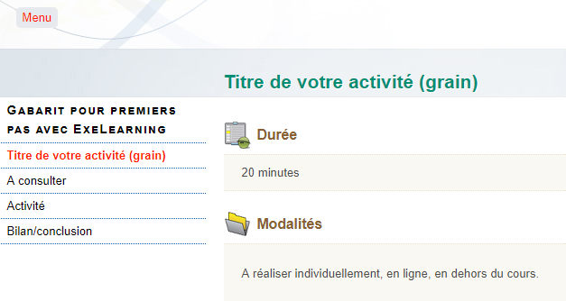
Les modules e-learning
1 / Outil logiciels
auteurs
Exemple réalisé avec exeLearning
http://blog.ac-versailles.fr/stratetik/public/Tutoriel/GabaritExeL/titre_de_votre_activit_grain.html

Slide 8
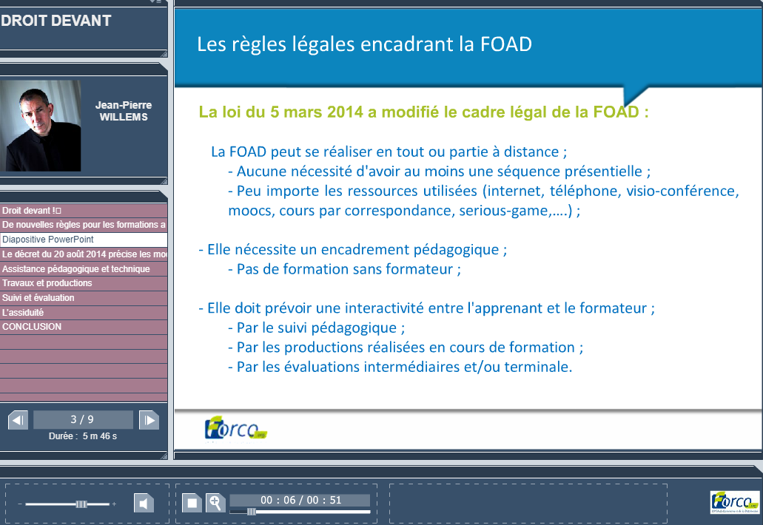

Outils « diaporama sonorisé »
2/ Diaporama sonorisé
Outil logiciel commercial
Outil logiciel gratuit
iSpring Pro
Inovae publisher
Articulate Presenter
AuthorPoint lite
iSpring free
Powerpoint + piste audio

Slide 9
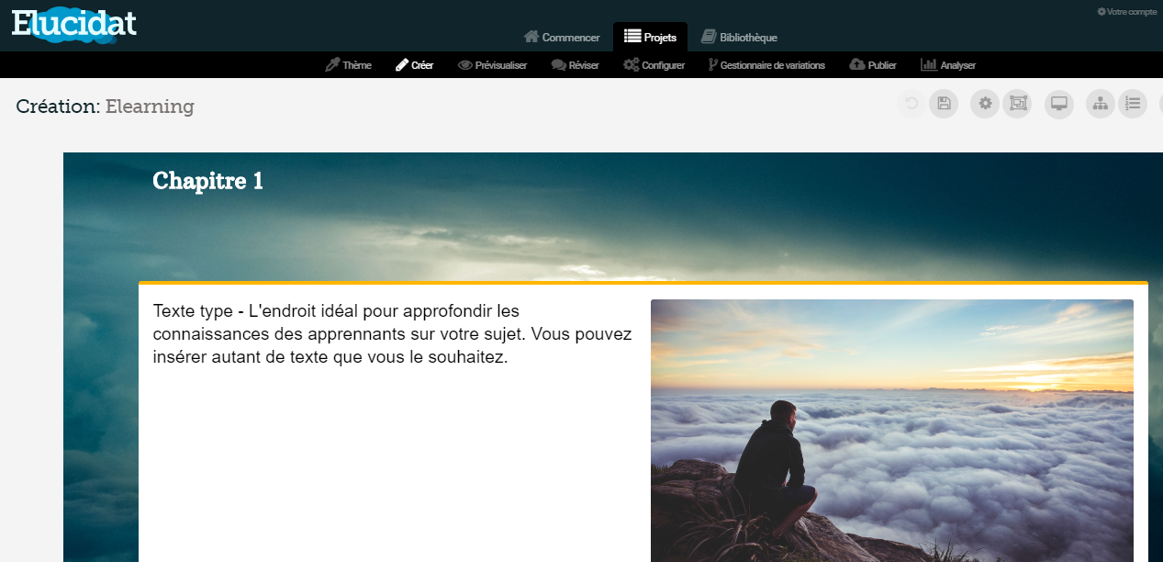
Outils e-learning auteurs (en ligne)
3/ Outil de publication de cours en ligne
Outils commerciaux
Outils gratuits
CreaLearning
Elucidat (essai 15 jours)
OpenCréa Learning
Üdütü
Education & Numérique (navigateur Firefox)

Slide 10
Exemple :
Plateforme LMS : Moodle
4/ Outil intégré au LMS
Textes, vidéos, images, fichiers, exercices
Modules e-learning
Classes virtuelles
Outils d’interactivité et de collaboration (quiz, sondage, forum, chat, …)
Gestion des parcours et des utilisateurs (rôles, statistiques)
Cours web

Slide 11
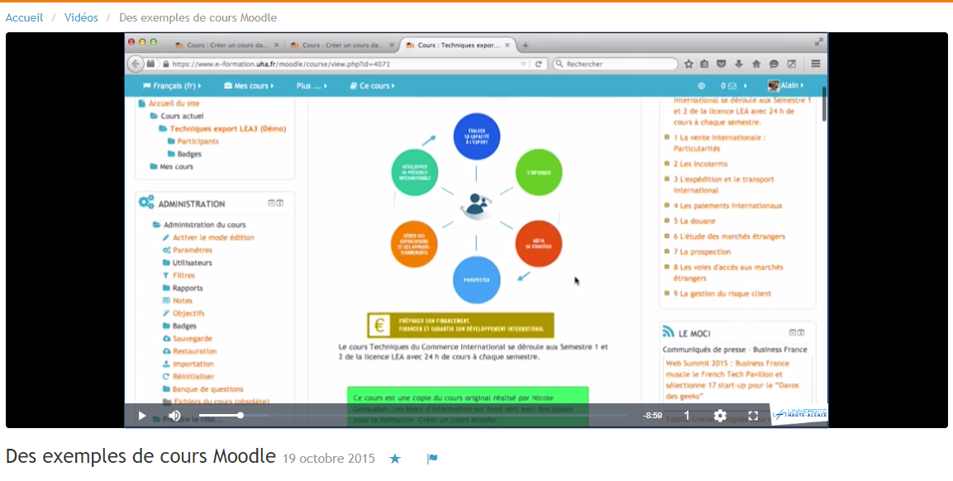
Cours sur Moodle
4/ Outil intégré au LMS
https://e-diffusion.uha.fr/video/0063-des-exemples-de-cours-moodle/

Slide 12
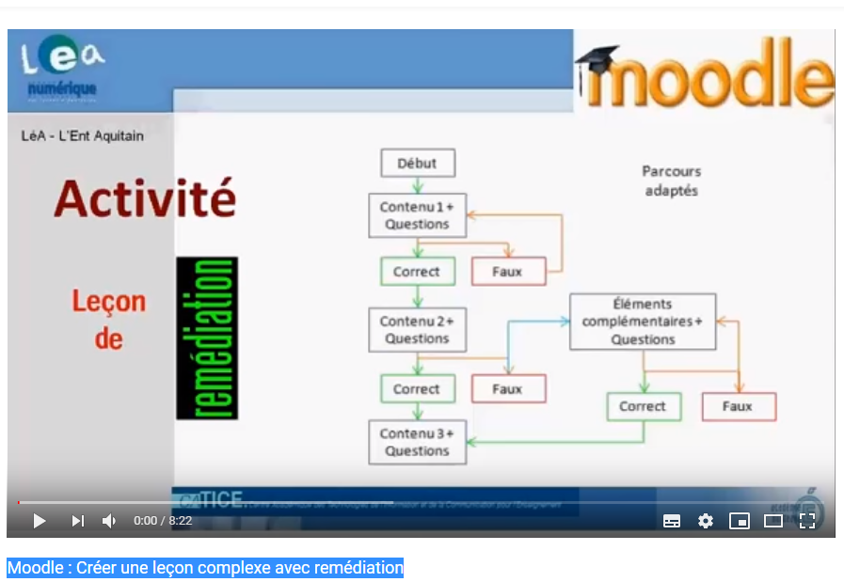
Moodle : Créer une leçon complexe
4/ Outil intégré au LMS
https://www.youtube.com/watch?v=bA9gTGHOYaU

Slide 13


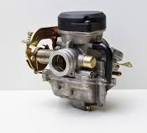
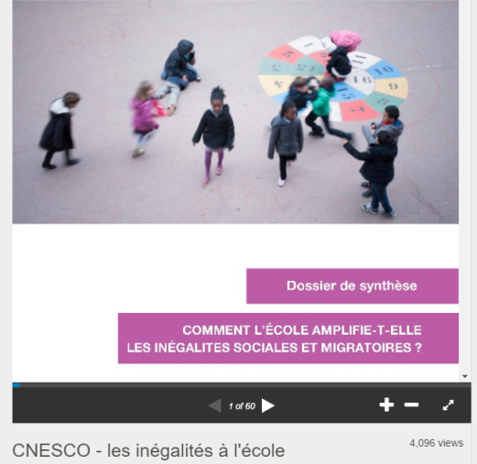

Création d’activités
Lien (sites)
images
Vidéos
Animations
Lien(outils)
interactivité
https://latelierduformateur.fr/outils_numeriques/
Lien : Slideshare

Slide 14
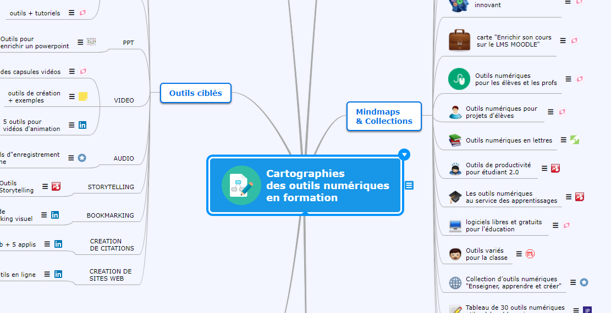
Outils de création d’activités
https://latelierduformateur.fr/mindmaps-doutils/

Slide 15
À vous !
Choisir un outil pour créer une ressource pédagogique multimédia
3 pages écrans
1 exercice interactif
Proposition d’outils à tester :
iSpring free
Active presenter
eXeLearning
Open Créa Learning

Slide 16

à vos claviers !

